Slide 1
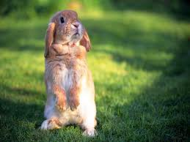
Д/и: «День рожденье.»

Slide 2
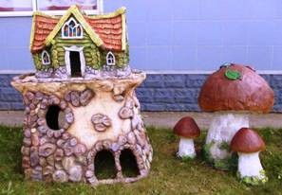
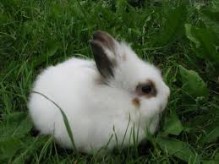
Кролик пригласил друзей, они пришли с подарками

Slide 3
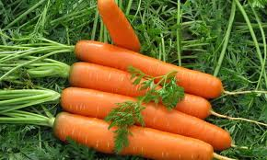
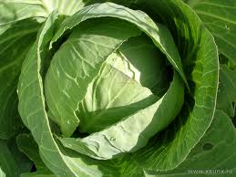
Друзья принесли кролику лакомства капусту, морковку,

Slide 4
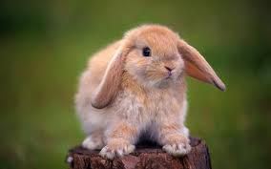
Кролик ждал гостей и приготовил им любимые лакомства

Slide 5
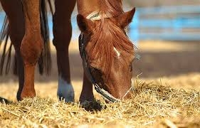
Что ест лошадь?
овёс

Slide 6
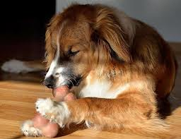
Что ест собака?
косточку

Slide 7
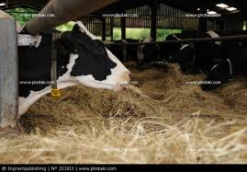
Что ест корова?
сено

Slide 8
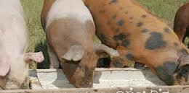
Что ест свинья?
овощи

Slide 9
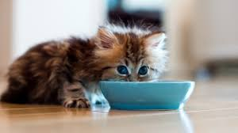
Что пьёт кошка?
молоко

